Slide 1
典型单元设备的控制
反应器的控制

Slide 2
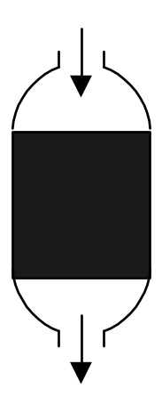
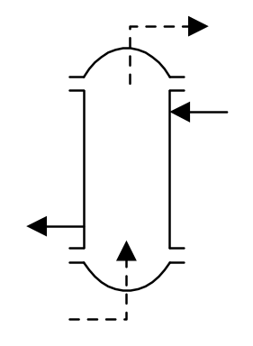
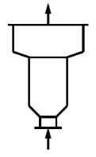
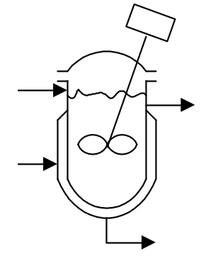
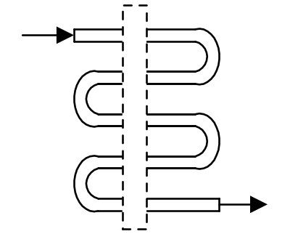
反应器的分类
按操作方式分（是否连续进料与连续出料）：
连续与间歇；
按热交换形式分（是否与外界存在热量交换）：
绝热与非绝热；
按反应物/生成物的形态分：
均相（如酸碱中和反应，无相位变化）和非均相（如气-固催化反应，如气液、气固等转换）；
按物料是否循环：
  单程反应与循环反应；
按结构分：
釜式
管式
塔式
固定床
流化床
Notes:
化学反应器是化工生产中重要的设备之一，而且化学反应过程伴有化学物理现象，涉及能量、物料平衡，以及物料动量、热量和物质传递等过程，因此化学反应器的操作一般比较复杂。反应器的自动控制直接关系到产品的质量、产量和生产安全。
釜式带搅拌器
由于反应器的结构，物料的流程，反应的机理，传热传质等不同，设计均有所不同。

Slide 3

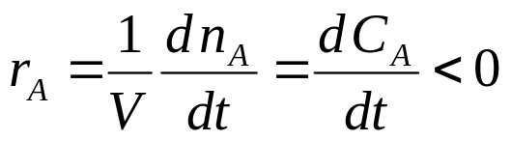
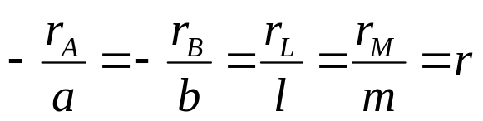
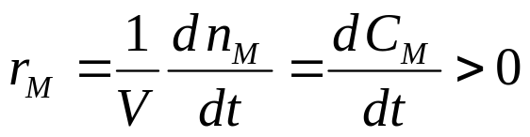
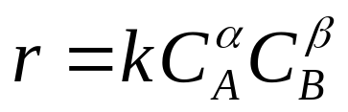
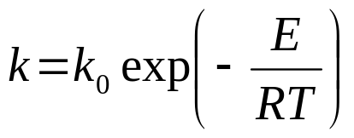
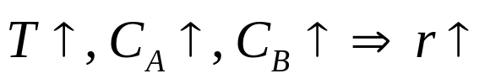
反应速度
考虑化学反应：
反应速度：单位时间内单位反应体积中某一反应物或生成物摩尔数的变化量。对反应物A，其反应速度为
反应物A反应速度为
生成物M反应速度为
对于单向反应，反应速度通常可表示为
其中C_{A}、C_{B}为反应物A、B的摩尔浓度；α、β为反应物A、B的反应级数，α+β为反应级数；k为反应速度常数，通常为温度的函数，

Slide 4

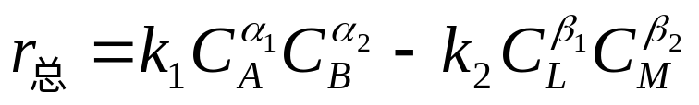
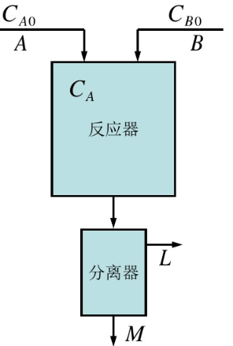
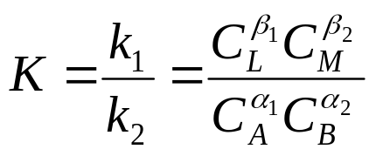
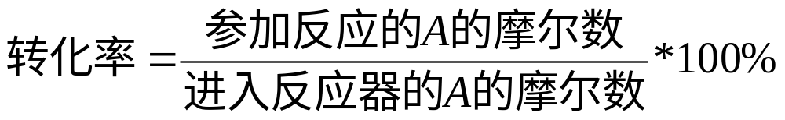
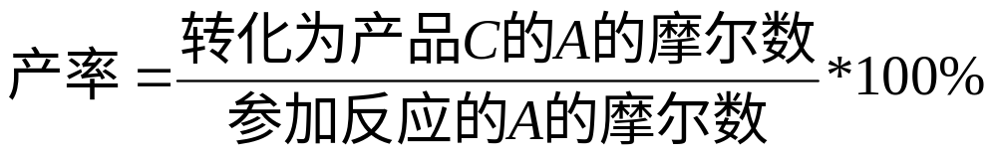
化学反应平衡和常用指标
对于可逆反应：
前向反应速度
总的反应速度为
后向反应速度
当 r_{总} = 0 时，反应达到平衡（反应物与生成物的浓度均不变）。而化学平衡常数为
K与反应温度有关：若正向反应为吸热反应，则反应温度T↑→ K↑；反之，则T↑→ K↓；
Notes:
A和B在某一条件下进行反应，可生产L和M，并释放能量；反之，在一定条件下，L和M通过吸收一定能量也可以生成A和B
上述都可以衡量生产产品的质量

Slide 5
操作条件对化学反应的影响
浓度
提高反应物的浓度、降低生成物的浓度，可提高总的反应速度与转化率；
反应压力
对于有气体参加的可逆反应，增加总压力，化学平衡向摩尔数减少的反应方向移动；
反应温度
温度升高，正反向反应速度均提高。在平衡条件下，对吸热反应有利。
催化剂
催化剂不影响化学平衡，但加快反应速度。
Notes:
提高反应速度和转化率可以通过控制浓度、反应压力、温度和催化剂进行控制。

Slide 6
反应器的控制要求
质量指标
根据反应器类型进行过程不同，其质量指标可以选择反应转化率、反应生成物的浓度等直接指标或间接指标如温度、压力等。
物料平衡和能量平衡
为了反应正常操作，反应转化率高，需要保持进入反应器各种物料量恒定（流量定值控制）或物料配比符合要求（比值控制）。
反应过程有热效应，设置能量平衡控制系统，及时移热或加热，设置温度控制。
约束条件
防止工艺变量（温度、压力、流速等）进入危险区或不正常工况，需要设置自动保护方案。
Notes:
选择控制方案

Slide 7
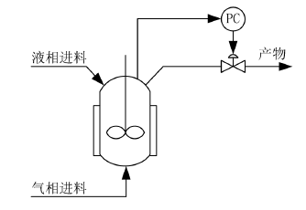
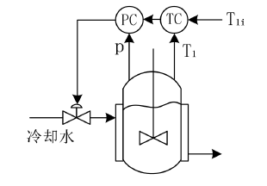
反应器的出料压力控制
当反应器进行的是气相/氧化/氢化/高压聚合反应时，需要对反应器内的压力进行控制，压力可以通过调节反应气相或液相的出料来控制。
调节出料量的压力控制
聚合釜温度-压力串级控制
存在的问题：聚合反应釜容量大、反应放热效应强、传热效果差，存在较大的滞后性，需要改进？？
压力变化及其测量要快于温度，因此压力作为副变量。

Slide 8
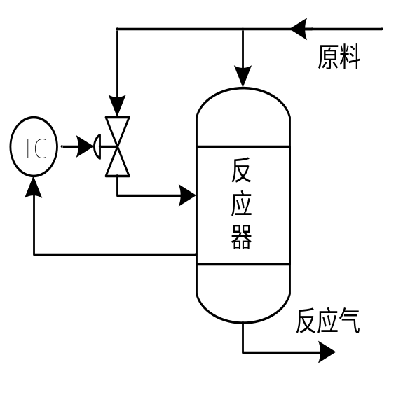
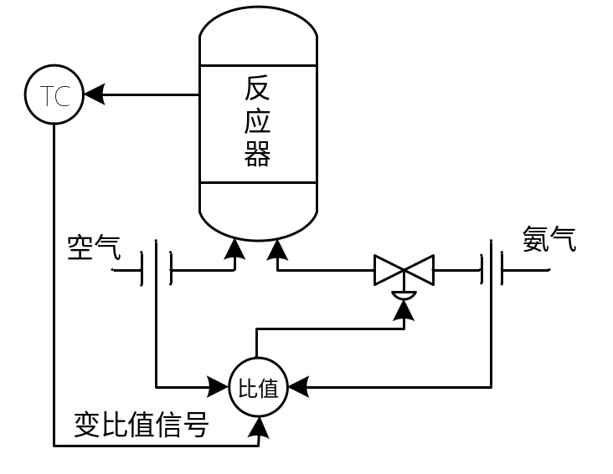
绝热反应器的温度控制
绝热反应器温度控制
例如：固定反应床
最适宜温度综合考虑了化学反应速度、化学平衡和催化剂活性等因素，最适宜温度通常是转化率的函数。
调节方式：改变进料的流量/浓度
正确选择敏点位置
及时反应温度变化
控制氨气和空气的比值，改变进料氨浓度
控制旁路的原料进料量
Notes:
典型反应器的基本控制方案
被控变量是反应温度，绝热反应不能做热量的加热和去除。
空气和氨气的反应过程，氨氧化
反应器是分段/级的，通过在相应段加入原料后改变反应过程。

Slide 9
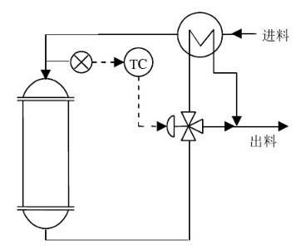
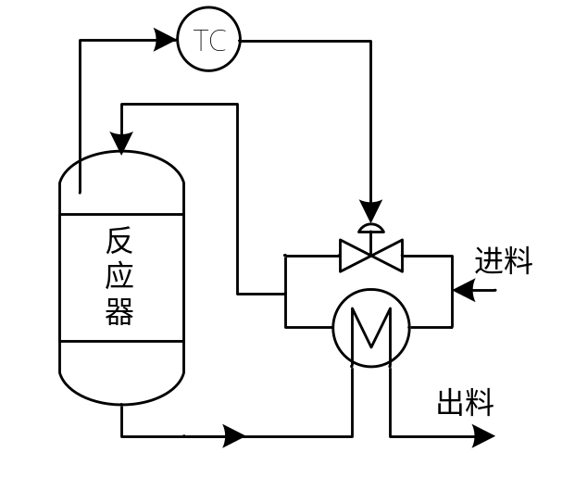
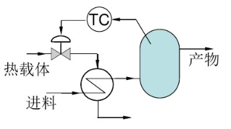
绝热反应器的温度控制
绝热反应器温度控制
例如：固定反应床
最适宜温度综合考虑了化学反应速度、化学平衡和催化剂活性等因素，最适宜温度通常是转化率的函数。
改变进料温度：（1）改变加热量 （2）出口和进口热量交换
改变加热量
出口和进口热量交换1
出口和进口热量交换2
Notes:
热载体对进料进行加热之后，送入到绝热反应器中，有额外的热源。

Slide 10
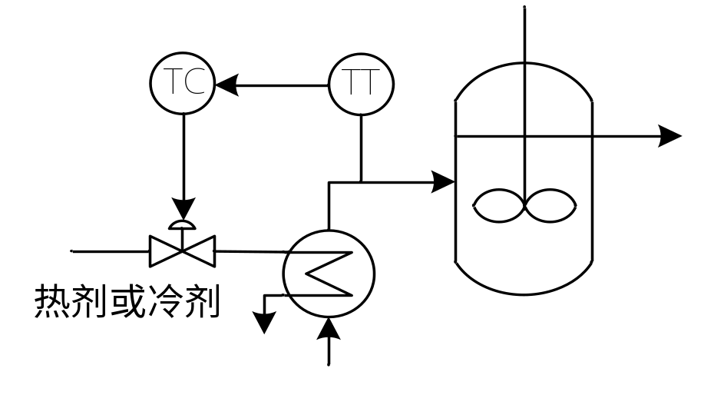
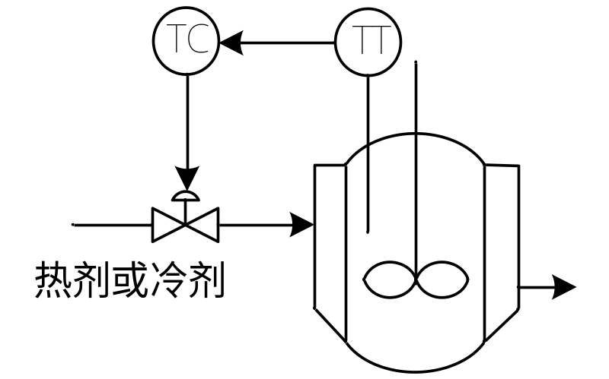
聚合反应器的温度控制
聚合反应器温度控制（非绝热）
釜式反应器在化学工业中应用普遍，反应温度的测量与控制是实现釜式反应器最佳操作的关键性问题。
（1）控制进料温度 （2）改变传热量
反应釜容量大，
温度滞后严重
改变进入预热器的热剂量，改变反应釜的进料温度
改变传热面的传热量，
引入或者移去反应热
Notes:
可以通过除热和加热的形式去调节

Slide 11
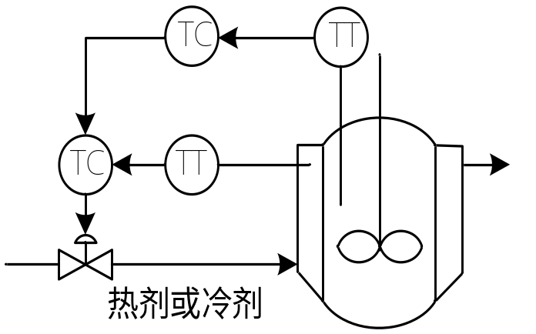
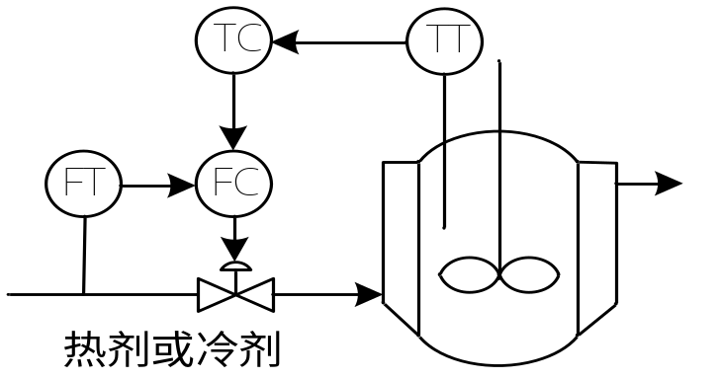
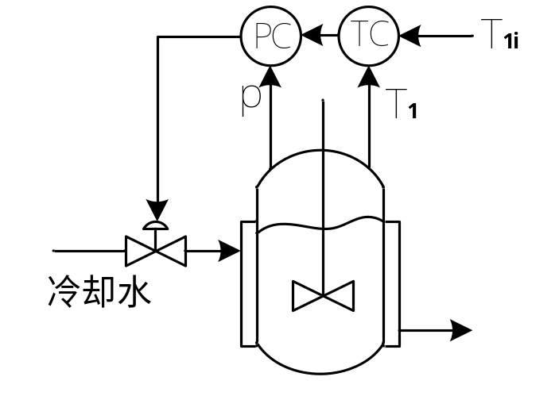
聚合反应器的温度控制
聚合反应器反应器温度控制
（3）串级控制（增加快速性、克服冷热载体扰动）
温度-流量串级控制
釜内温度-釜壁温度串级控制
温度-压力串级控制

Slide 12
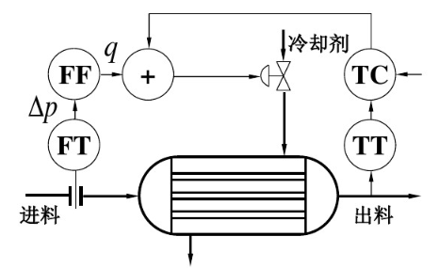
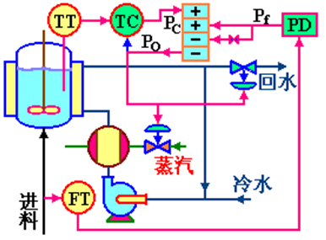
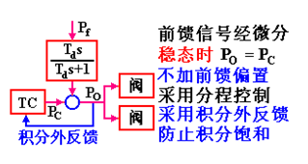
聚合反应器的温度控制
聚合反应器反应器温度控制
（4）前馈控制
前馈反馈分程控制
Notes:
看小图

Slide 13
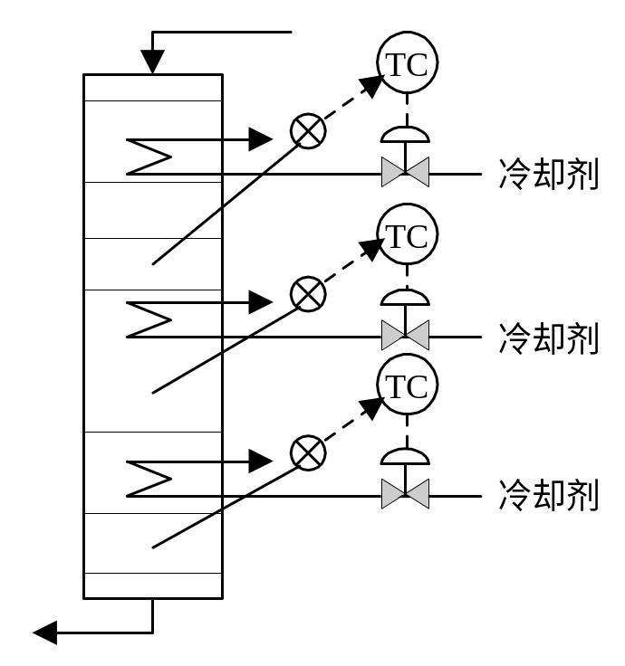
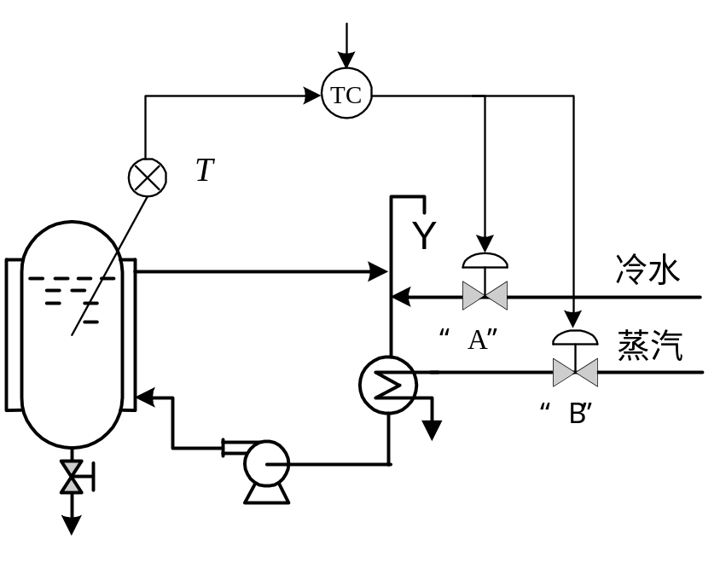
聚合反应器的温度控制
聚合反应器反应器温度控制
（5）分程控制
（6）分段控制（加强局部控制）
在不同的反应阶段，对温度控制的调节（加热或去热）不同。
在不同的反应区段，对温度控制的要求不同。
Notes:
冷水阀和蒸汽阀的分程区间？

Slide 14
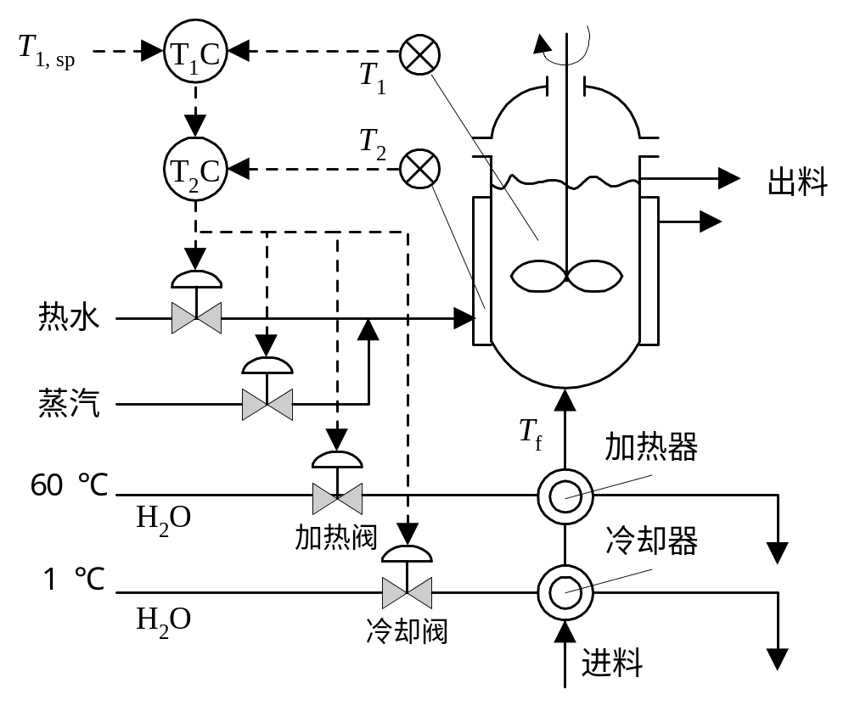
聚合反应器的温度控制
聚合釜反应器温度控制
对容量较大的聚合反应釜，其反应放热量大，传热效果差，如何控制其温度平稳较为困难。
增加传热面积或加快传热速率，使稳态热量的速度大于反应放热速度，系统开环才会稳定。
由于单体转化或聚合物的转化率取决于给定温度，给定时间下的反应速度，通过恒定给料控制停留时间。
串级-分程控制

Slide 15
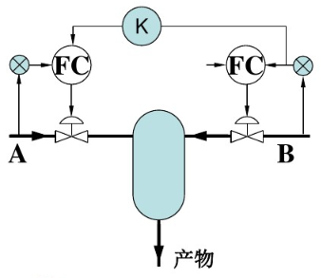
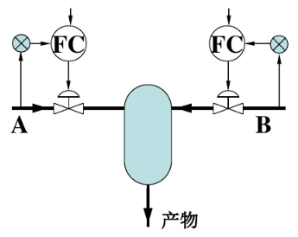
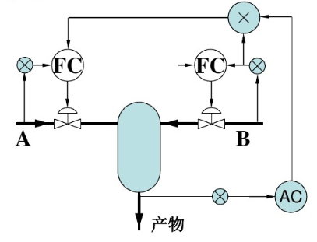
反应器的流量控制
反应器流量控制
比值控制系统
两种物质入口流量控制系统
变比值控制系统

Slide 16
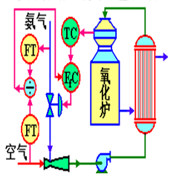
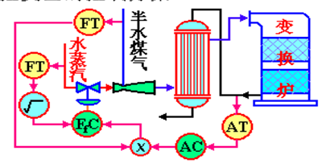
反应器的流量控制
反应器流量控制
氨氧化炉比值控制
变换炉出料成分控制
变比值控制
定比值控制
被控变量：
出料成分
被控变量：
反应炉温度
主动量：
水煤气
主动量：
氨气
从动量：
水蒸汽
从动量：
空气
Notes:
半水煤气和水蒸汽混合送入到反应炉中，变换炉的成分控制，主动量：水煤气，从动量：水蒸汽
变比值控制

Slide 17
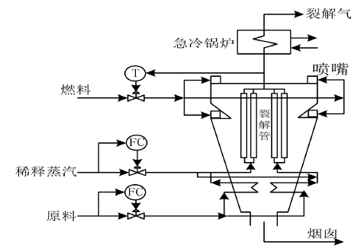
反应器的控制
工作原理：几十根裂解管在炉中垂直排列，炉体上部为辐射段，下部为对流段；炉顶、炉侧设置许多喷嘴，燃烧较热裂解管。
原料油进入对流段预热部分预热，在和稀释蒸汽混合加热后，在裂解管中通过并发生裂解反应，反应后的裂解气立即进急冷锅急冷，停止裂解反应，以免生成的乙烯、丙烯等进一步裂解。
裂解炉的控制图
主要影响因素：反应温度、反应时间和水蒸汽
原料油流量控制：定值控制
蒸汽流量控制：根据原料油，以一定的比例混入蒸汽
裂解管出口温度控制：反应温度决定裂解质量，
控制通道较长，时延较大，温度-燃料油流量串级控制。

Slide 18
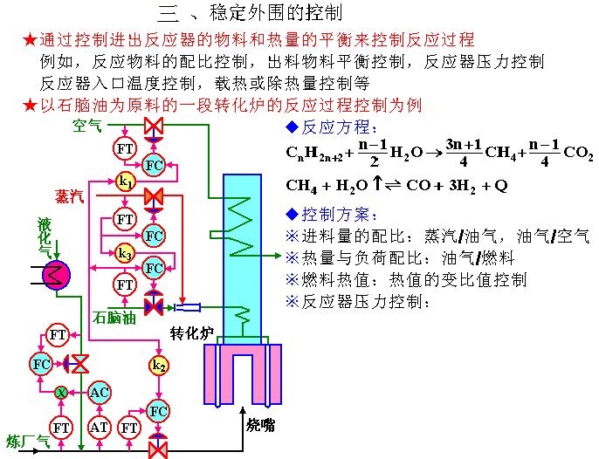
反应器的控制
k1，k3：空气/蒸汽/石脑油的配比
k2：空气/炼厂气的配比
变比值控制
Notes:
比值控制：进料量之间的配比，空气，蒸汽，石脑油，
K2，石脑油/炼厂气
温度控制是核心，流量控制也较为常见。

